Slide 1
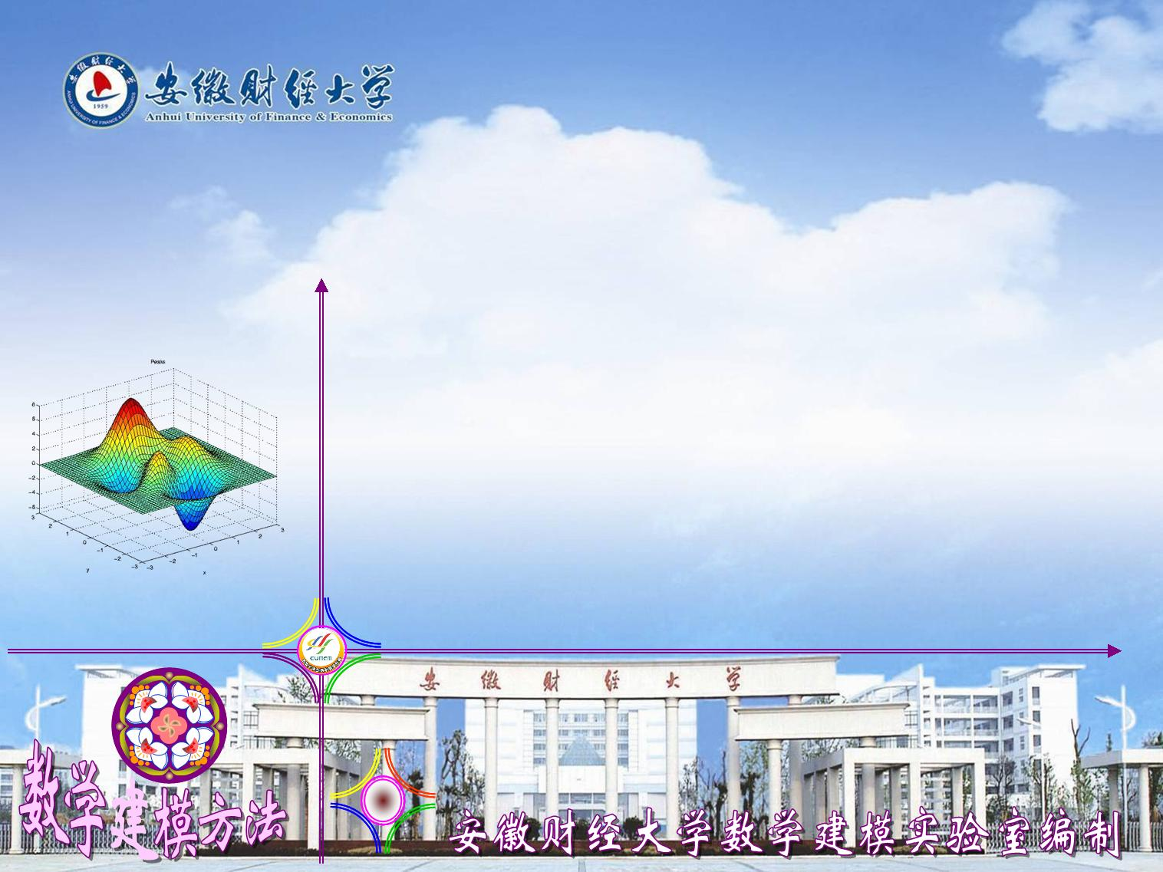
第1篇 线性规划模型及应用
第1章 线性规划问题的数学模型
第2章 单纯形方法
第3章 对偶线性规划问题
第4章 运输问题
第5章 整数规划
Linear programming model and application

Slide 2
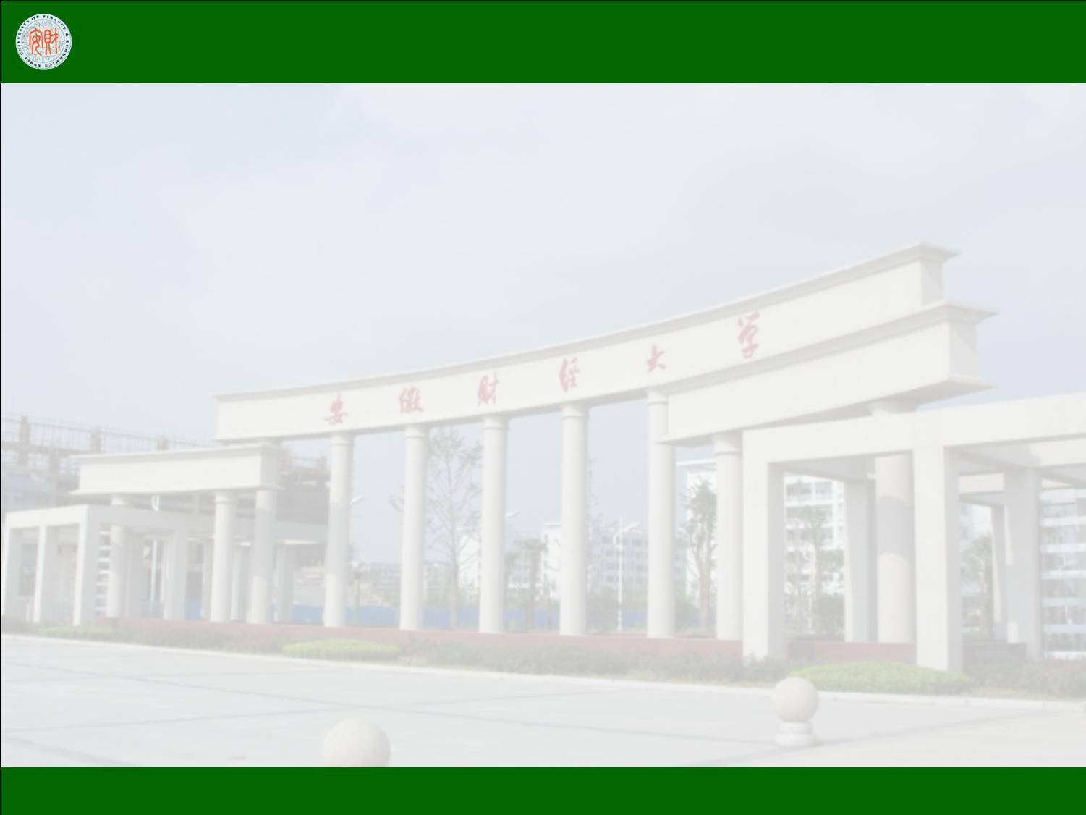
第5章 整数规划
§5-1 整数线性规划问题
的数学模型
1.1、整数规划用数学模型
2.1、指派问题的数学模型
1.2、0—1变量的作用
2.2、匈牙利法
习题
1.3、整数规划问题的求解
建模案例：投资的收益和风险
§5-2 指派问题的数学模型与求解方法
作业
P117 习题: 2;4;6.

Slide 3
§5-1 整数线性规划问题的数学模型
1.1、整数规划问题的数学模型
在一般的线性规划问题中，决策变量可以是分数、小数。例如，每小时可以生产汽车4.26辆，它代表生产率是有意义的。但在许多实际问题中，要求最优解必须是整数。例如, 在经济管理中要求派出的人数、设置销售网点的数量等都必须是整数才有意义。因此，我们必须研究决策变量是非负整数的线性规划问题。
⑴纯整数规划:所有变量都限制为非负整数的数学规划;
⑵混合整数规划:部分变量限制为非负整数的数学规划;
⑶0—1规划: 所有变量的取值为0或1的整数规划。
注:0—1规划是整数规划的特殊情况。

Slide 4
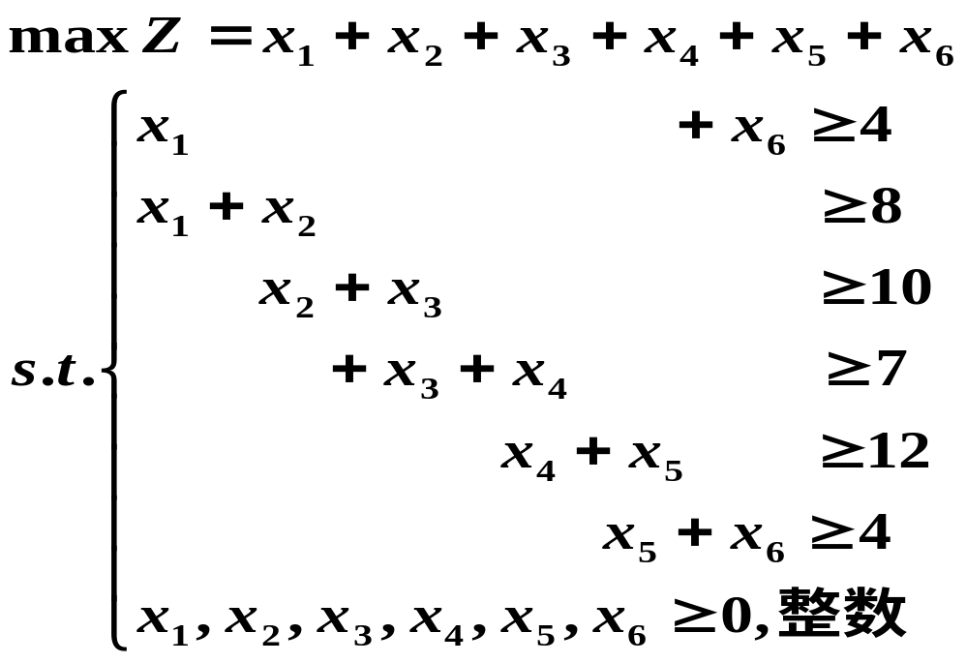
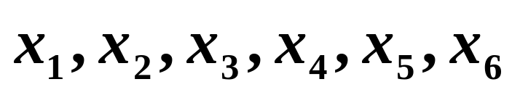
§5-1 整数线性规划问题的数学模型
例1 某饭店24小时中需要服务员数量如表5-1，如果每个服务员连续工作8小时，试问在2点、6点、10点、14点、18点、22点钟开始上班的服务员为多少时，一天所需服务员人数最少？
表5-1 各段时间需要服务员人数
时间 | 2~6 | 6~10 | 10~14 | 14~18 | 18~22 | 22~2
最少服务员 | 4 | 8 | 10 | 7 | 12 | 4
解：设在2点、6点、10点、14点、18点、22点钟开始上班的服务员分别为
则可建立整数
规划数学模型

Slide 5
§5-1 整数线性规划问题的数学模型
利用LINGO10.0求解整数线性规划问题，程序为
运行结果为：
Min=x1+x2+x3+x4+x5+x6;
x1+x6>=4;
x1+x2>=8;
x2+x3>=10;
x3+x4>=7;
x4+x5>=12;
x5+x6>=4;
@gin(x1); @gin(x2);@gin(x3);
@gin(x4);@gin(x5);@gin(x6);
Objective value: 26.00000
Extended solver steps: 0
Total solver iterations: 6
Variable Value Reduced Cost
X1 4.000000 1.000000
X2 4.000000 1.000000
X3 6.000000 1.000000
X4 1.000000 1.000000
X5 11.00000 1.000000
X6 0.000000 1.000000
说明：@gin(x1)表明x₁ 是普通整数，即x₁可以是任何非负整数。

Slide 6
§5-1 整数线性规划问题的数学模型
例2 在高校篮球联赛中，某学院男子篮球队要从8名队员中选择平均身高最高的出场阵容，队员号码、身高及擅长的位置如表5-2所示：
表5-2 8名篮球队员的号码身高及擅长位置
队员号码 | 1 | 2 | 3 | 4 | 5 | 6 | 7 | 8
身高（cm） | 1.92 | 1.90 | 1.88 | 1.86 | 1.85 | 1.83 | 1.80 | 1.78
位置 | 中锋 | 中锋 | 前锋 | 前锋 | 前锋 | 后卫 | 后卫 | 后卫
同时要求出场阵容满足以下条件：
⑴中锋只能有一个上场；⑵至少有一名后卫；
⑶如果1号队员和4号队员都上场,则6号队员不能上场；
⑷2号队员和6号队员必须保留一个不出场。
列出身高最高的出场阵容的数学模型。

Slide 7
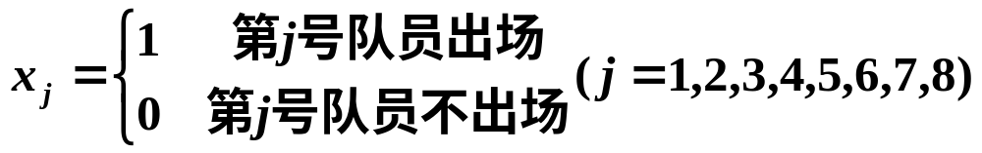
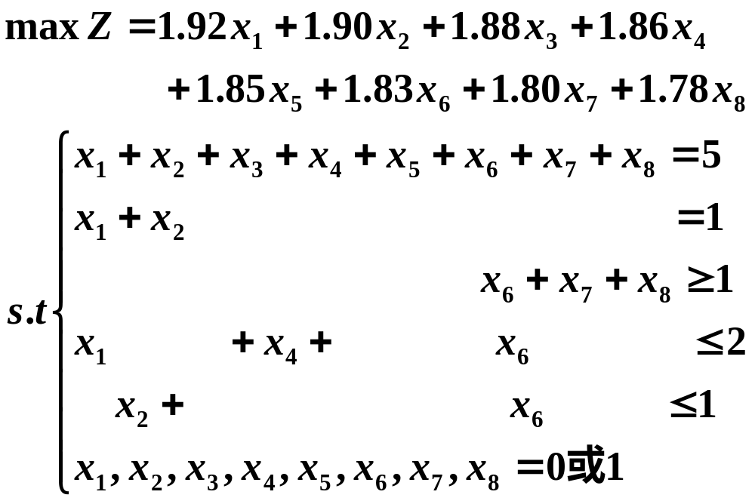
§5-1 整数线性规划问题的数学模型
解：设
则可建立整数规划模型：

Slide 8
§5-1 整数线性规划问题的数学模型
利用LINGO10.0求解0—1规划问题，程序：
Max=1.92*x1+1.9*x2+1.88*x3+1.86*x4+1.85*x5+1.83*x6+1.8*x7+1.78*x8;
x1+x2+x3+x4+x5+x6+x7+x8=5;
x1+x2=1;
x6+x7+x8>=1;
x1+x4+x6<=2;
x2+x6<=1;
@bin(x1); @bin(x2);@bin(x3);@bin(x4);@bin(x5);@bin(x6);@bin(x7);@bin(x8);
运行结果为：
Objective value: 9.310000
Extended solver steps: 0
Total solver iterations: 0
Variable Value Reduced Cost
X1 1.000000 -1.920000
X2 0.000000 -1.900000
X3 1.000000 -1.880000
X4 1.000000 -1.860000
X5 1.000000 -1.850000
X6 0.000000 -1.830000
X7 1.000000 -1.800000
X8 0.000000 -1.780000
说明：@bin(x1)表明x₁是0—1变量，即x₁的取值只可能是0或1。

Slide 9
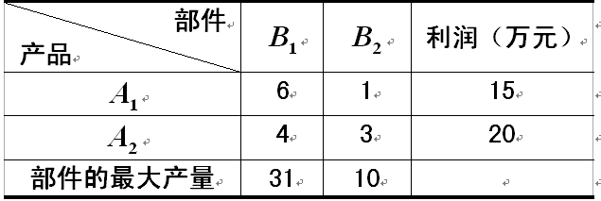
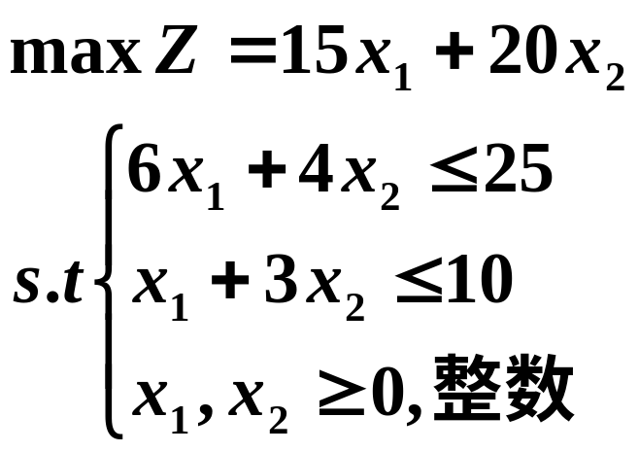
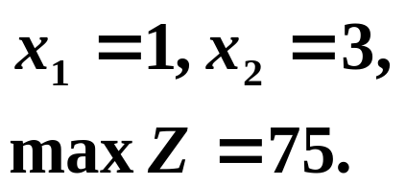
§5-1 整数线性规划问题的数学模型
例3 某工厂生产A₁, A₂两种产品，产品分别由B₁,B₂两种部件组装而成，每件产品所用部件数和有关部件的产量限额以及产品利润由表5-3。问: 怎样安排 A₁, A₂的生产数量，该厂才能有最大利润？
表5-3 两种产品组装问题的数据
解：设生产A₁, A₂分别为x₁, x₂件，则则可建立整数规划模型：
很容易用LINGO10.0求出它的最优解。
Max=15*x1+20*x2;
6*x1+4*x2<25;
X1+3*x2<10;
@gin(x1);@gin(x2);
运行结果：

Slide 10
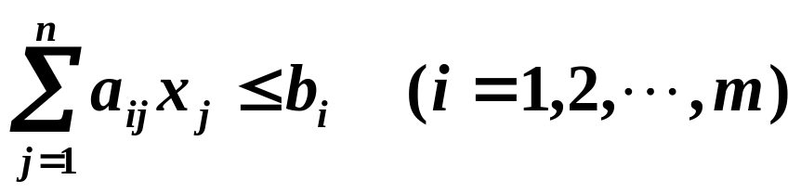
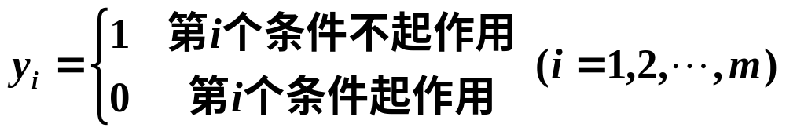
§5-1 整数线性规划问题的数学模型
1.2、0—1变量的作用
>>整数规划的数学模型对研究管理问题有着重要的意义。许多管理问题无法归结为线性规划问题的数学模型，但却可以通过设置逻辑变量建立起整数规划或者混合整数规划的数学模型。下面说明逻辑变量在建立数学模型中的作用。
1.m个约束条件中只有k(k<m)个起作用
设m个约束条件可表示为：
定义

Slide 11
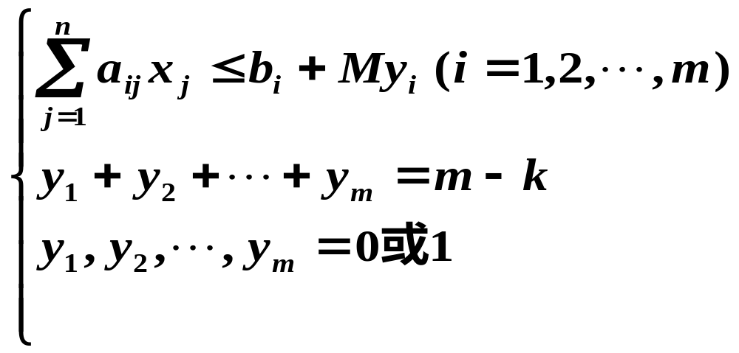
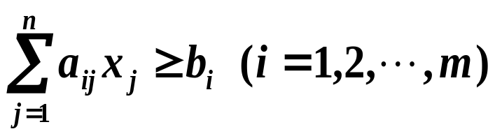
§5-1 整数线性规划问题的数学模型
又M为任意大的正数，则m个约束条件中只有k个起作用表达为
请思考若m个约束条件可表示为：
或者约束条件部分大于等于部分小于等于，如何通过
0—1变量表达这 m个约束条件中只有k (k< m)个起作用？

Slide 12
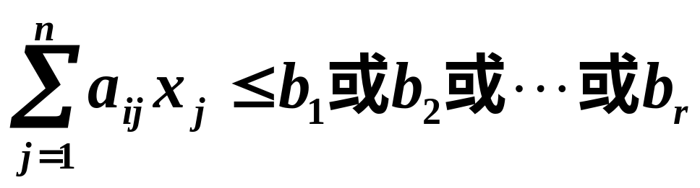
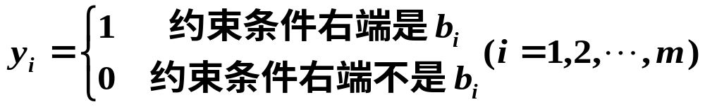
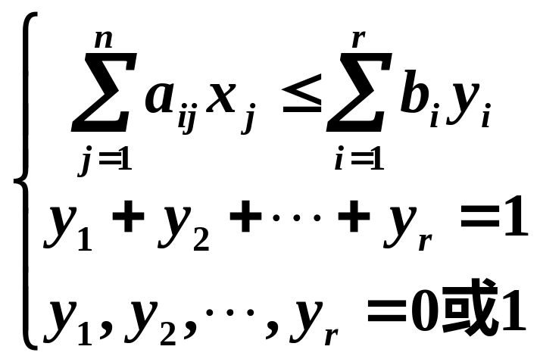
§5-1 整数线性规划问题的数学模型
2.约束条件的右端项可能是r个值b₁,b₂,…, b_{r}中的某一
个, 即
定义
则约束条件可以化为

Slide 13
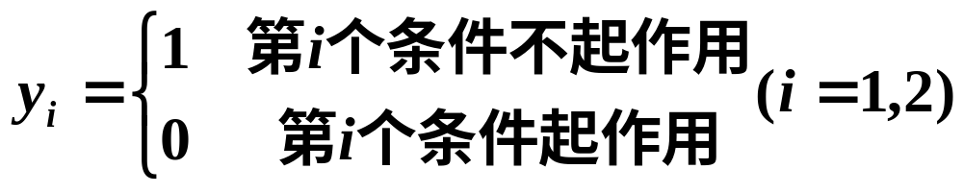
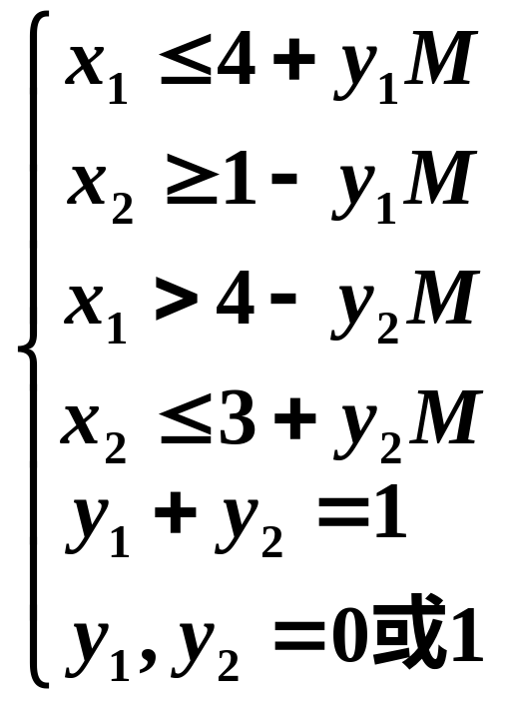
§5-1 整数线性规划问题的数学模型
3.两组条件中满足其中一组
若x₁≤4，则x₂≥1；否则(即x₁>4时)，x₂≤3，定义
又M为任意大的正数，则

Slide 14
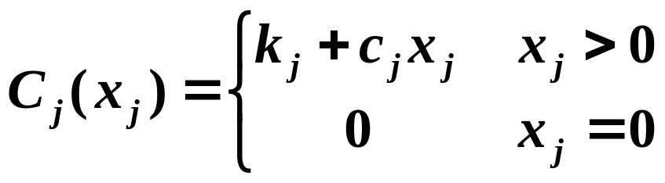
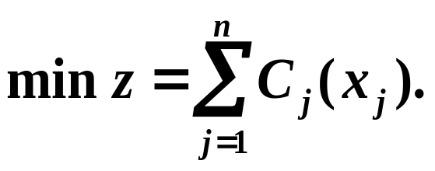
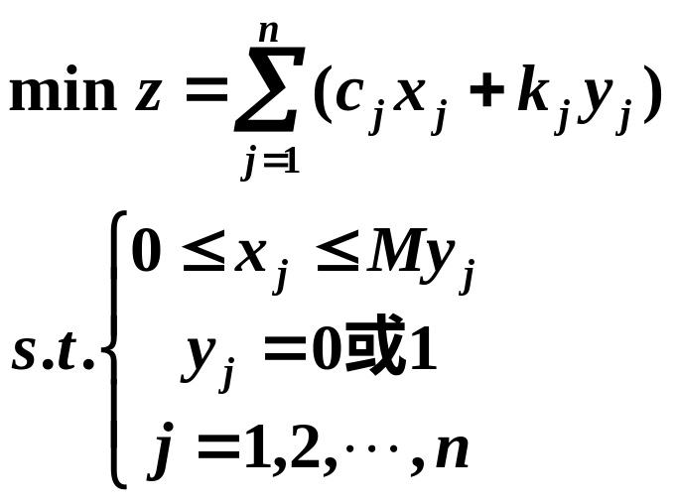
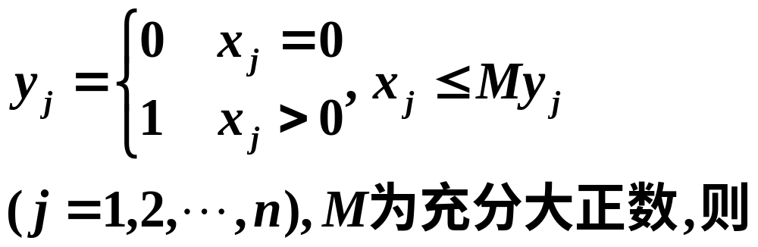
§5-1 整数线性规划问题的数学模型
4.用以表示含固定费用的成本函数
例如，用x_{j}代表产品j的生产数量，其生产费用函数通常表示为：
其中k_{j}是同产量无关的生产准备费用。
问题的目标是使生产总费用为最小,
为表达清楚这个表达式，需要设置逻辑变量

Slide 15
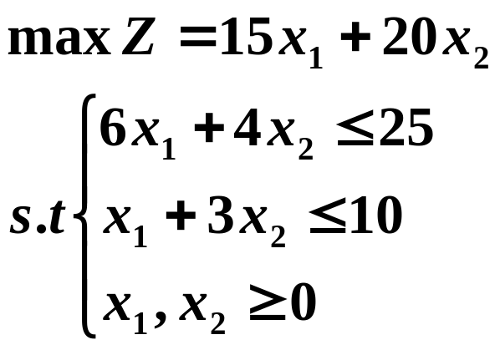
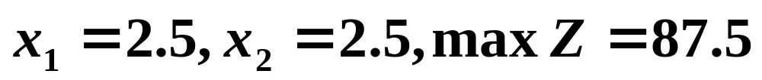
§5-1 整数线性规划问题的数学模型
1.3、整数规划问题的求解
对于例3给定的整数规划问题去掉整数约束，得
它的最优解是：
不是整数解，按四舍五入取整数得x₁=3, x₂=3，不满足两个约束条件，所以x₁=3, x₂=3不是可行解；若下取整得： x₁=2, x₂=2，对应的目标函数值 Z=70 ；而最优解是 x₁=1, x₂=3，对应的目标函数值 maxZ=75。
所以直接去掉整数规划的整数约束，并不能得到问题的最优解。

Slide 16
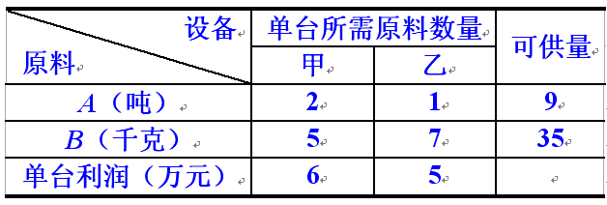
§5-1 整数线性规划问题的数学模型
>>由于整数线性规划问题的可行解集不是区域，而是离散点集；用完全枚举法有时是不可能的，当解决问题的变量很多时，其可行解的个数是一个天文数字。对不同类型的整数规划有专门求解整数规划问题的方法，但大多数情况下，可通过软件求解整数规划问题。
例4 某工厂生产甲、乙两种设备，需要消耗原料A和B，有关数据如表5-4。问应生产甲、乙两种设备多少台，可使总利润最大？
表5-4 两种设备生产问题的数据

Slide 17
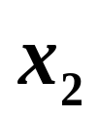
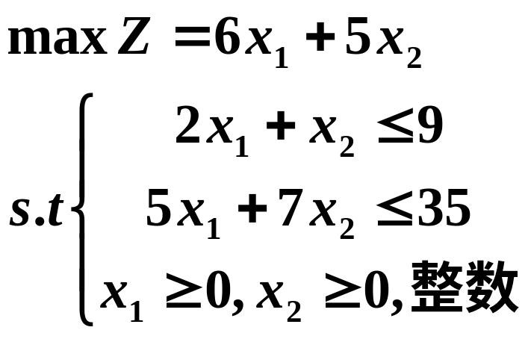



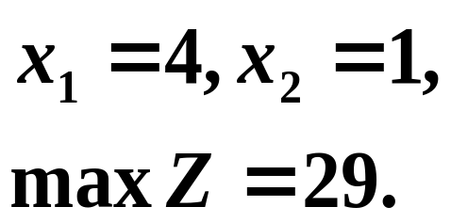



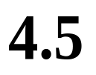


§5-1 整数线性规划问题的数学模型
解
设生产甲、乙设备分别为x₁、x₂台,则可建立整数规划数学模型：
该整数线性规划问题图解法如图5-1
最优解为：
一般求解整数线性规划的方法有割平面法和分支定界法,还有求解0-1规划问题的隐枚举法，此处从略.
图5-1
整数线性规划问题图解法

Slide 18
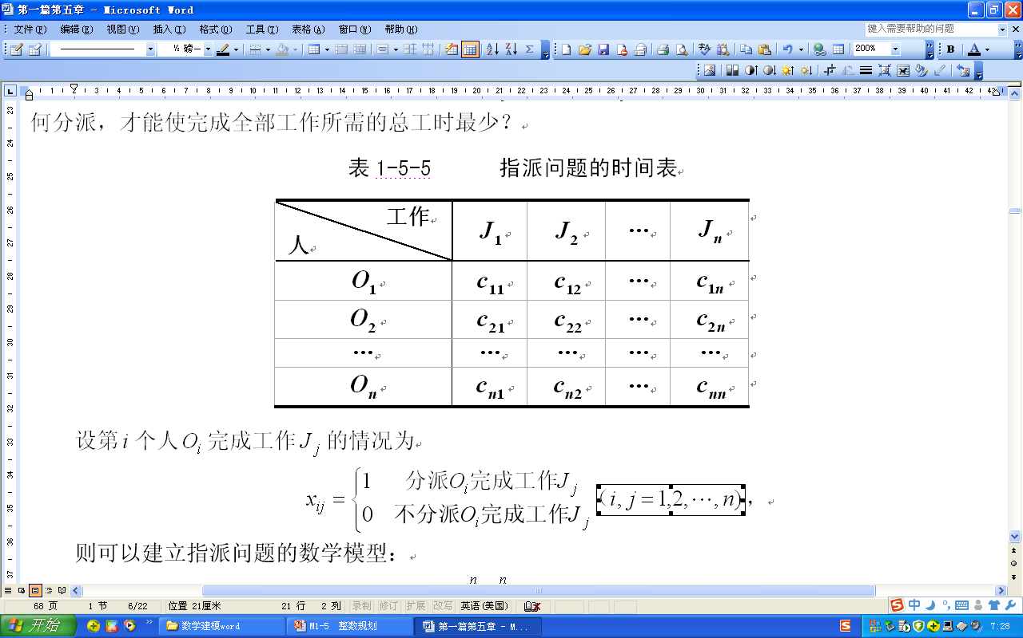
§5-2 指派问题的数学模型与求解方法
>>指派问题是整数规划问题中0—1规划的特例，由于其结构的特殊性，可以用专门的方法求解。下面介绍指派问题的求解方法——匈牙利算法。
2.1、指派问题(Assignment Problem)的数学模型
设有n件工作J₁,J₂,…,J_{n}分派给n个人O₁,O₂,…,O_{n}去做, 每人只能做一件工作，且每一件工作只能分派给一个人去做。设O_{i}完成J_{j}的工时为c_{ij} (i,j=1,2, …, n)见表5-5。问：应如何
分派，才能
使完成全部
工作所需的
总工时最少？
表5-5 指派问题的时间表

Slide 19
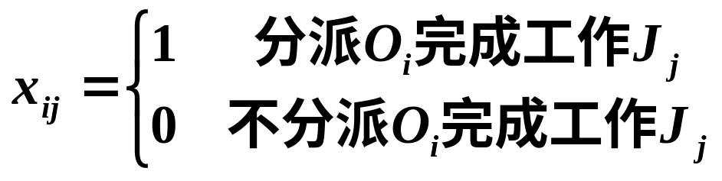
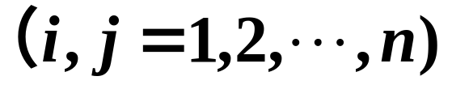
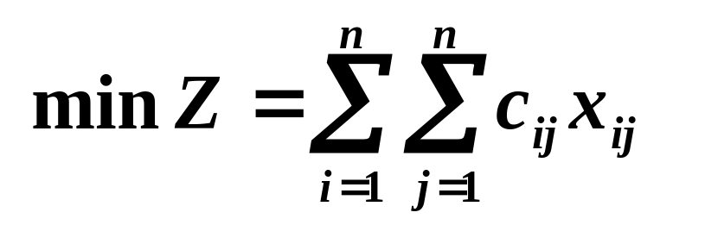
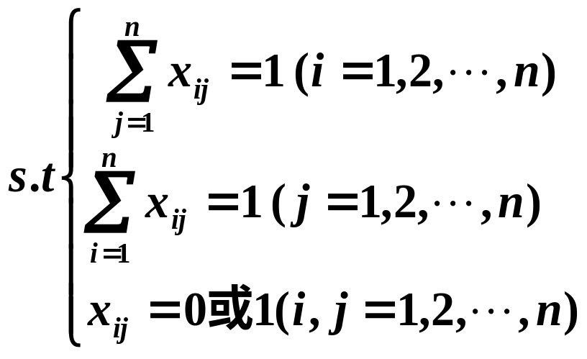
§5-2 指派问题的数学模型与求解方法
设第i个人O_{i}完成工作J_{j}的情况为
则可以建立指派问题的数学模型：

Slide 20
§5-2 指派问题的数学模型与求解方法
例5 现有4人，每人都能完成4项工作中的任何一项，但由于各自对不同工作的熟练程度或技术专长不同，完成每项工作花费的时间也不同。表5-6给出了各人完成每项工作所需的时间，如果每项工作需要安排一人且仅需要一人去做，问应如何安排四人完成四项工作，所花费的总时间最少？
表5-6 指派问题的时间(效率)表
工作 人 | B₁ | B₂ | B₃ | B₄
A₁ | 3 | 14 | 10 | 5
A₂ | 10 | 4 | 12 | 10
A₃ | 9 | 14 | 15 | 13
A₄ | 7 | 8 | 11 | 9
可以很容易建立该指派问题的数学模型。

Slide 21

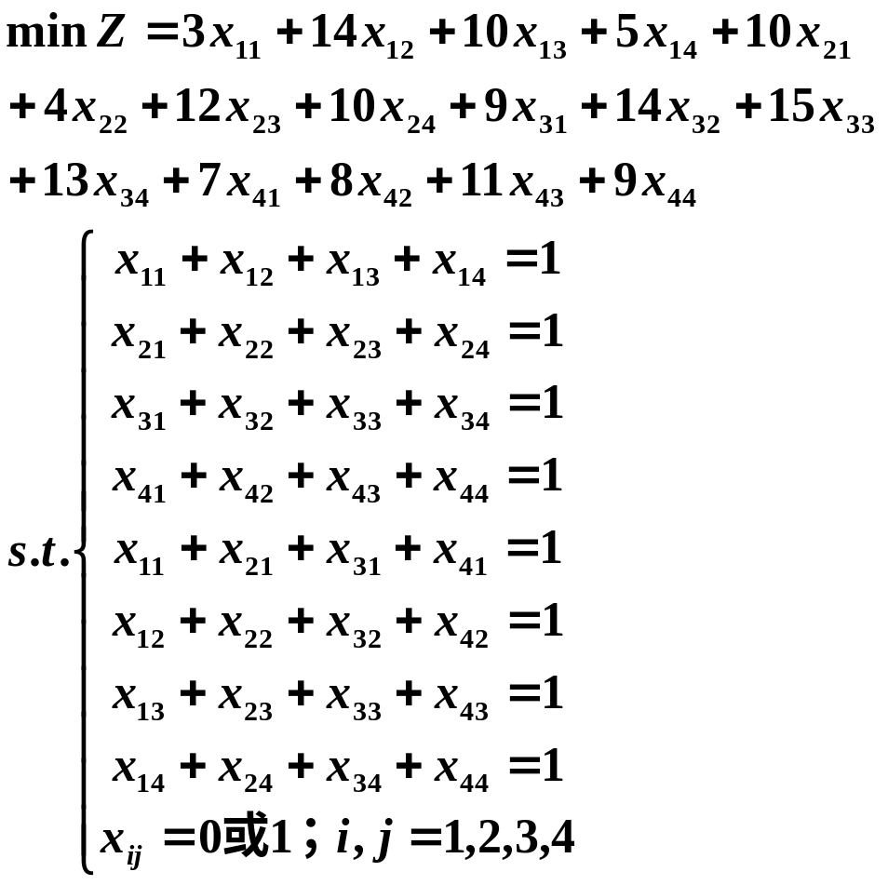

§5-2 指派问题的数学模型与求解方法
解:
设第i个人O_{i}完成工作J_{j}的情况为
则可以建立指派问题的数学模型：

Slide 22
§1-5-2 指派问题的数学模型与求解方法
2.2、匈牙利算法
该算法是由匈牙利数学家柯尼格(Konig)首先提出来的,所以称为匈牙利算法(The Hungarian Method of Assignmeng)。
定理1.5.1 对效率矩阵某一行(或某一列)都加上或者都减去一个常数，不改变指派问题的最优解。（证明略）
基于这个定理，有以下的匈牙利方法。
步骤1：变换效率矩阵(c_{ij})，使变换后的效率矩阵B=(b_{ij})每一行、每一列至少有一个0元素。具体做法是：对效率矩阵每行减去该行的最小元素，这样就保证每一行至少有一个零元素；然后每列减去该列的最小元素，这样就保证每一列至少有一个零元素；

Slide 23
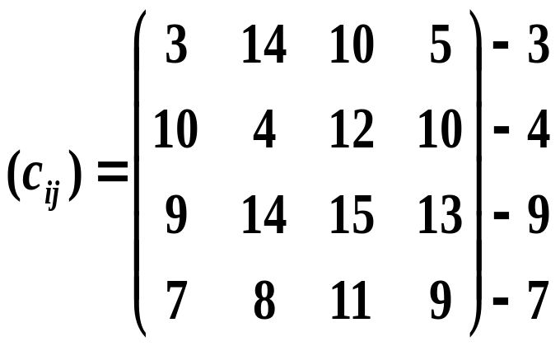
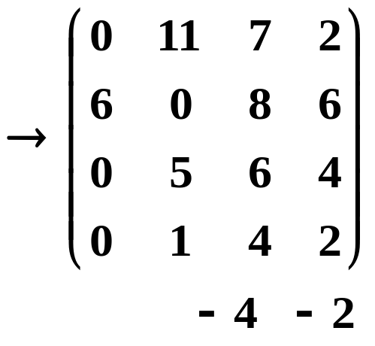
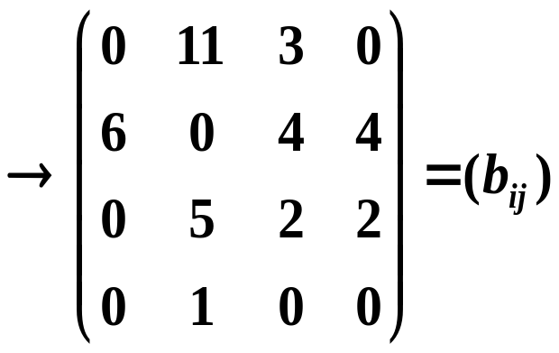
§1-5-2 指派问题的数学模型与求解方法
针对例5, 这一步骤具体为
步骤2：试求最优解。具体做法是：在变换后的效率矩阵(b_{ij})上，从0元素最少的行开始，对一个0元素标注0*，表示一种分派，同时对同行、同列的其他0元素标注φ，以防止下一次分派落到此行、此列上；如果该行被考虑的0元素（已标注φ的不再考虑）多于1个，则标注0*的0元素应是所在之列0元素最少的。反复进行，直至(b_{ij})中的所有0元素都被标注为止。

Slide 24
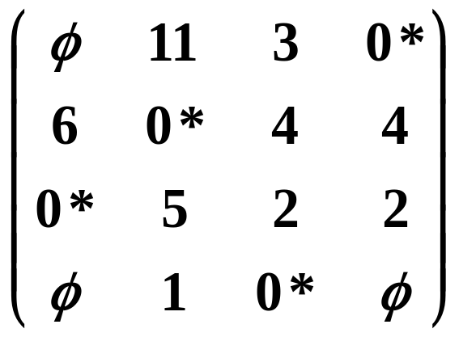
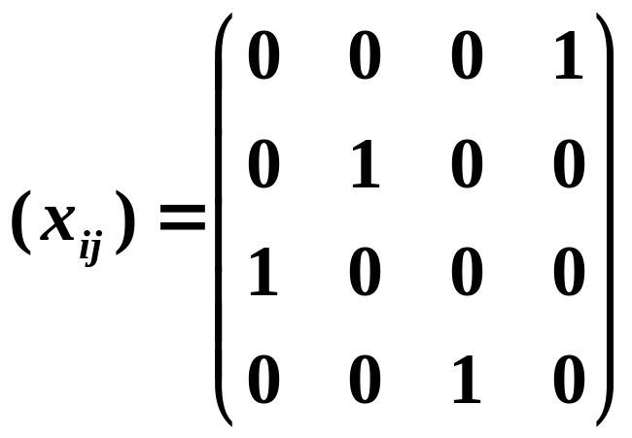
§1-5-2 指派问题的数学模型与求解方法
对例5，有
如果最后能得到n个0*，则必然是位于不同行、不同列的n个元素，将这n个0*改为1，其他元素改为0，就形成一个完整的分配方案，得到指派问题的一个最优解，计算终止。否则转入下一步。例5的最优解为：
即：最优方案是安排:
O₁做J₄工作，O₂做J₂工作，O₃做J₁工作，O₄做J₃工作。花费的时间最少，最少时间为：minZ=5+4+9+11=29，或minZ=3+4+9+7+4+2=29 .

Slide 25
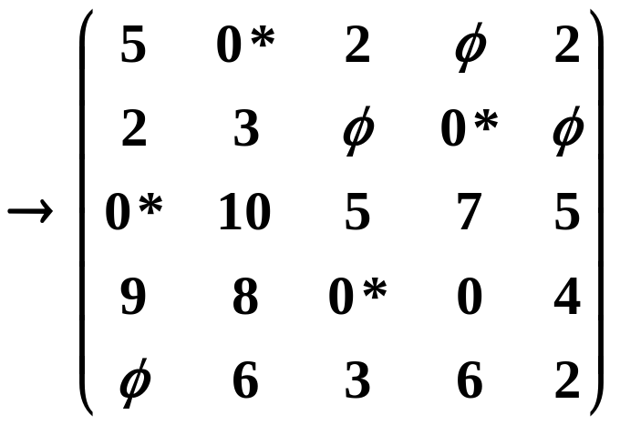
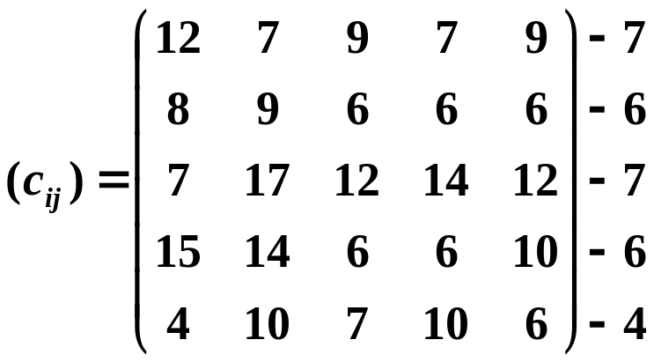
§1-5-2 指派问题的数学模型与求解方法
例6 求表5-7表示的指派问题的最小解
表5-7 指派问题的时间(效率)表
工作 人 | J₁ | J₂ | J₃ | J₄ | J₅
O₁ | 12 | 7 | 9 | 7 | 9
O₂ | 8 | 9 | 6 | 6 | 6
O₃ | 7 | 17 | 12 | 14 | 12
O₄ | 15 | 14 | 6 | 6 | 10
O₅ | 4 | 10 | 7 | 10 | 6
解:首先变换效率矩阵并试求最优解

Slide 26
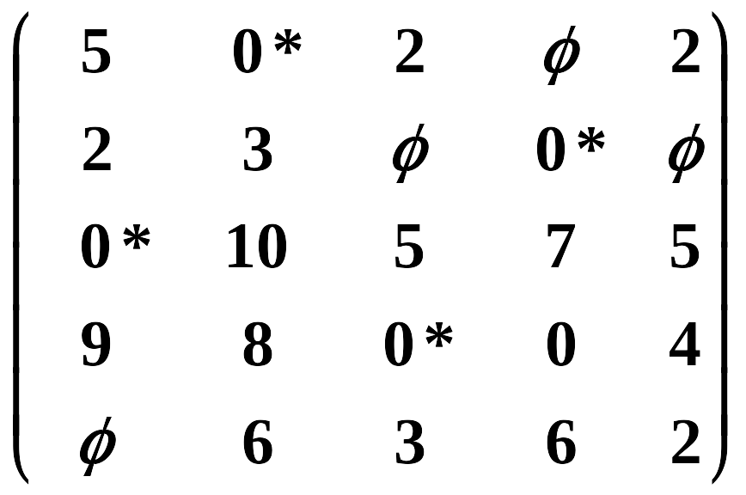
§1-5-2 指派问题的数学模型与求解方法
试求最优解没有成功，则进行下一步。
步骤3 作能覆盖所有0元素（标注0∗及φ）的最少直线的集合，为此按以下方法进行：
⑴对没有0*的行打√；
⑵对打了√的行上所有0元素的列打√;
⑶对打了√的列上0*所在的行打√;
⑷重复⑵、⑶直至打不出新的行、列为止。
⑸对没有打√的行画横线，对所有打√的列画竖线。这就是能覆盖所有0元素的最少直线集合。其中直线的条数等于标注0*的个数。
√
对例7这一步具体操作为:
√
√

Slide 27
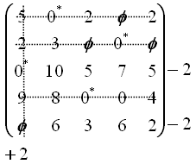
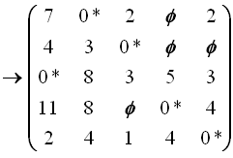
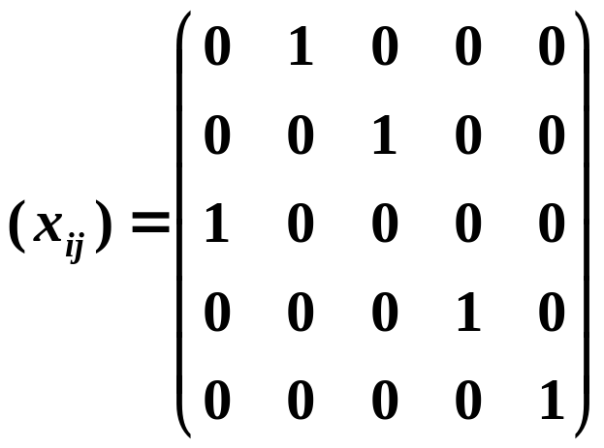
§1-5-2 指派问题的数学模型与求解方法
步骤4 在没有被直线覆盖的元素中找出最小元素, 并对没有画直线行的各元素都减去这个最小元素,对画直线的列的各元素都加上这个最小元素, 变换成新的效率矩阵。再试求最优解, 重复以上步骤,直至得出最优解为止。
得到最优解。
即：最优方案是安排:O₁做J₂工作，O₂做J₃工作，O₃做J₁工作，O₄做J₄工作, O₅做J₅工作。此时花费的时间最少，最少时间为：minZ=7+6+7+6+6=32.

Slide 28
§1-5-2 指派问题的数学模型与求解方法
类似于运输问题, 用LINGO10.0求解，程序为
model:
sets:
objects/o1..o5/: capacity;
jobs/j1..j5/: demand;
links(objects,jobs): time, volume;
endsets
min=@sum(links: time*volume);
@for(jobs(J):
@sum(objects(I): volume(I,J))=demand(J));
@for(objects(I):
@sum(jobs(J): volume(I,J))<=capacity(I));
data:
capacity=1,1,1,1,1;
demand=1,1,1,1,1;
time=12,7,9,7,9,8,9,6,6,6,7,17,12,14,12,15,14,6,6,10,4,10,7,10,6;
enddata
end

Slide 29
§1-5-2 指派问题的数学模型与求解方法
运行结果为
Objective value: 32.00000
Total solver iterations: 10
Variable Value Reduced Cost
VOLUME( O1, J1) 0.000000 7.000000
VOLUME( O1, J2) 1.000000 0.000000
VOLUME( O1, J3) 0.000000 2.000000
VOLUME( O1, J4) 0.000000 0.000000
VOLUME( O1, J5) 0.000000 2.000000
VOLUME( O2, J1) 0.000000 4.000000
VOLUME( O2, J2) 0.000000 3.000000
VOLUME( O2, J3) 0.000000 0.000000
VOLUME( O2, J4) 1.000000 0.000000
VOLUME( O2, J5) 0.000000 0.000000
VOLUME( O3, J1) 1.000000 0.000000
VOLUME( O3, J2) 0.000000 8.000000
VOLUME( O3, J3) 0.000000 3.000000
VOLUME( O3, J4) 0.000000 5.000000
VOLUME( O3, J5) 0.000000 3.000000
VOLUME( O4, J1) 0.000000 11.00000
VOLUME( O4, J2) 0.000000 8.000000
VOLUME( O4, J3) 1.000000 0.000000
VOLUME( O4, J4) 0.000000 0.000000
VOLUME( O4, J5) 0.000000 4.000000
VOLUME( O5, J1) 0.000000 0.000000
VOLUME( O5, J2) 0.000000 4.000000
VOLUME( O5, J3) 0.000000 1.000000
VOLUME( O5, J4) 0.000000 4.000000
VOLUME( O5, J5) 1.000000 0.000000

Slide 30
§1-5-2 指派问题的数学模型与求解方法
几点需要说明的问题：
⑴若是求最大值的指派问题时（即效率矩阵改为利润矩阵）情况的处理。
表5-8 指派问题的效益表
例7 运输公司现有5辆车,为5名顾客拉货,每辆车的收益见表5-8,求指派问题的最优解。
货主 车 | B₁ | B₂ | B₃ | B₄ | B₅
A₁ | 3 | 2 | 1 | 4 | 5
A₂ | 7 | 1 | 6 | 7 | 3
A₃ | 4 | 2 | 5 | 4 | 3
A₄ | 2 | 1 | 5 | 6 | 8
A₅ | 6 | 4 | 3 | 9 | 4
解:由于是求利润最大化，则指派问题的数学模型是求最大值。取效益矩阵中的最大值C，将效益矩阵中的每一个元素都被C去减，以(C-c_{ij})为效率矩阵就可以按照最小化问题进行求解。

Slide 31
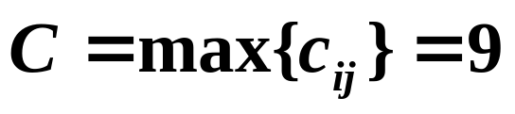
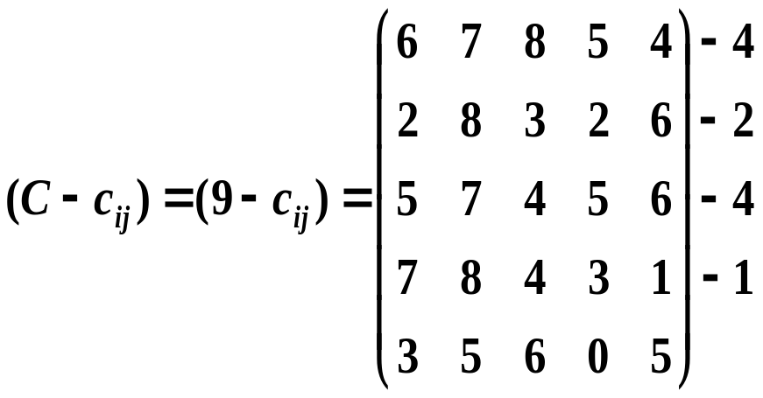
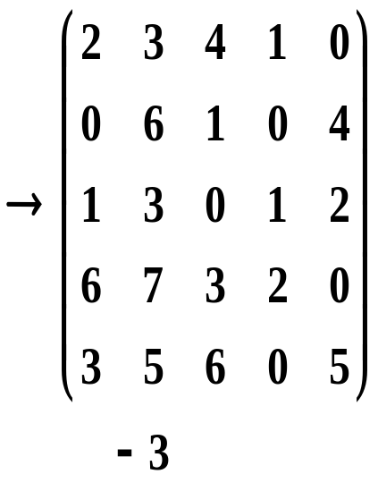
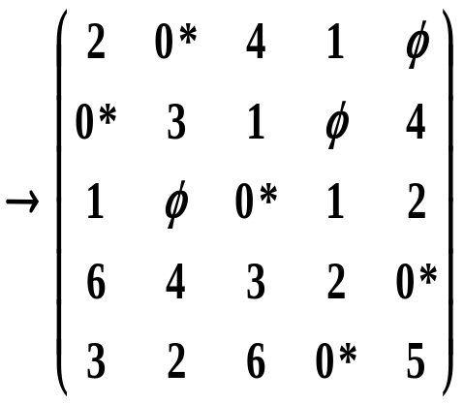

§1-5-2 指派问题的数学模型与求解方法
最优解
maxZ=2+7+5+8+9=31

Slide 32
§1-5-2 指派问题的数学模型与求解方法
用LINGO10.0求解的程序：
model:
sets:
lorry/l1..l5/: capacity;
customer/c1..c5/: demand;
links(lorry, customer):income, volume;
endsets
max=@sum(links:income*volume);
@for(customer (J):
@sum(lorry(I): volume(I,J))=demand(J));
@for(lorry (I):
@sum(customer (J): volume(I,J))<=capacity(I));
data:
capacity=1,1,1,1,1;
demand=1,1,1,1,1;
income=3,2,1,4,5,7,1,6,7,3,4,2,5,4,3,2,1,5,6,8,6,4,3,9,4;
enddata
end

Slide 33
§1-5-2 指派问题的数学模型与求解方法
运行结果：
Objective value: 31.00000
Total solver iterations: 0
VOLUME( L1, C1) 0.000000 3.000000
VOLUME( L1, C2) 1.000000 0.000000
VOLUME( L1, C3) 0.000000 4.000000
VOLUME( L1, C4) 0.000000 3.000000
VOLUME( L1, C5) 0.000000 3.000000
VOLUME( L2, C1) 1.000000 0.000000
VOLUME( L2, C2) 0.000000 2.000000
VOLUME( L2, C3) 0.000000 0.000000
VOLUME( L2, C4) 0.000000 1.000000
VOLUME( L2, C5) 0.000000 6.000000
VOLUME( L3, C1) 0.000000 2.000000
VOLUME( L3, C2) 0.000000 0.000000
VOLUME( L3, C3) 1.000000 0.000000
VOLUME( L3, C4) 0.000000 3.000000
VOLUME( L3, C5) 0.000000 5.000000
VOLUME( L4, C1) 0.000000 4.000000
VOLUME( L4, C2) 0.000000 1.000000
VOLUME( L4, C3) 0.000000 0.000000
VOLUME( L4, C4) 0.000000 1.000000
VOLUME( L4, C5) 1.000000 0.000000
VOLUME( L5, C1) 0.000000 2.000000
VOLUME( L5, C2) 0.000000 0.000000
VOLUME( L5, C3) 0.000000 4.000000
VOLUME( L5, C4) 1.000000 0.000000
VOLUME( L5, C5) 0.000000 6.000000

Slide 34
§1-5-2 指派问题的数学模型与求解方法
⑵当人员数与任务数不相等时, 可以虚设人员或任务,使其相等。但是用软件进行求解时,不需要虚设人员或任务,可以直接求解。
⑶特殊情况的处理。如下面的例8.
例8 表5-9表示四个对象甲、乙、丙、丁完成三项任务A、B、C所创造的利润情况，其中“—”表示甲不能胜任C工作，丁不能胜任B工作。如何安排工作任务，可使总利润最大？
表5-9 非标准指派问题的利润表
人 工件 | 甲 | 乙 | 丙 | 丁
A | 3 | 2 | -2 | 1
B | 2 | -2 | 0 | —
C | — | -1 | 1 | 0

Slide 35

§1-5-2 指派问题的数学模型与求解方法
>>由于是求目标函数的最大值，并且人员数与任务数不相等，则可以先将其化为求最小值的问题，然后再增加一个虚的任务“D”，则可化为标准形的指派问题。
则利润表可化为“成本”表。
“M”是一个充分大的正数，由于成本充分大，即可表示“不适合”。
表5-10 非标准指派问题处理后的利润表
人 工件 | 甲 | 乙 | 丙 | 丁
A | 0 | 1 | 5 | 2
B | 1 | 5 | 3 | M
C | M | 4 | 2 | 3
D | 0 | 0 | 0 | 0
于是求解过程变得很方便，此处略。

Slide 36
习 题 1-5
1.某游泳队教练需要选派一组运动员去参加4×200码混合接力赛，侯选的运动员有甲、乙、丙、丁、戊五位，他们游仰泳、蛙泳、蝶泳和自由泳的成绩，根据统计资料算得平均值（以秒计）如表5-11。教练员应选派哪四个运动员，各游哪种泳姿，才能使总成绩最好？
表5-11 5名运动员4个泳姿的时间
运动员 泳姿 | 甲 | 乙 | 丙 | 丁 | 戊
仰泳 | 37.7 | 32.9 | 33.8 | 37.0 | 35.4
蛙泳 | 43.4 | 33.1 | 42.2 | 34.7 | 41.8
蝶泳 | 33.3 | 28.5 | 38.9 | 30.4 | 33.6
自由泳 | 29.2 | 26.4 | 29.6 | 28.5 | 31.1

Slide 37
1-5 整数规划
2.分配甲、乙、丙、丁四个人去完成A、B、C、D、E五项任务，每个人完成各项任务的时间（单位：小时）如表1-5-12所示。由于任务数多于人数，故考虑：
（1）任务E必须完成，其他4项中可任选3项完成；（提示：可先将各人完成E的时间都减少30，然后增加虚人员戊完成各项任务的时间都是0，求得指派问题的最优解。）
表5-12 四人完成五项任务的时间
任务 人 | A | B | C | D | E
甲 | 25 | 29 | 31 | 42 | 37
乙 | 39 | 38 | 26 | 20 | 33
丙 | 34 | 27 | 28 | 40 | 32
丁 | 24 | 42 | 36 | 23 | 45
（2）其中有一人完成两项，其他每人完成一项；（提示：增加虚人员戊，其完成A、B、C、D、E五项任务的时间分别取甲、乙、丙、丁的最小值。）
（3）任务A由甲或丙完成，任务C由丙或丁完成，任务E由甲、乙或丁完成，且规定4人中丙或丁完成两项任务，其他每人完成一项。（提示：先把乙和丁完成A的时间改为M，甲和乙完成C的时间改成M，丙完成E的时间改成M；然后增加虚人员戊，其完成A、B、C、D、E五项任务的时间分别取丙、丁的最小值，M为充分大的正数。）

Slide 38
1-5 整数规划
3.一个公司要分派5个推销员去5个地区推销某种产品，5个推销员在各个地区推销这种产品的预期利润(单位：万元)如表5-13所示。若每个推销员只能去一个地区，应如何分派这5个推销员才使公司的利润为最大？
表5-13 5名推销员在不同地区的利润表
地区 推销员 | A | B | C | D | E
甲 | 15 | 10 | 12 | 10 | 12
乙 | 11 | 12 | 9 | 9 | 9
丙 | 10 | 20 | 15 | 17 | 12
丁 | 18 | 17 | 9 | 9 | 13
戊 | 7 | 13 | 10 | 13 | 12

Slide 39






1-5 整数规划
4.京城畜产品公司计划在市区的东、西、南、北四区建立销售门市部
拟议中有10 个位置
可供选择，考虑到各地区
居民的消费水平及居民居住密集程度，规定：
东区由
三个点至多选两个；西区由
两个点至少选一个；
南区由
两个点至少选一个；北区由
三个点至多选两个。
各点的设备投资及每年可获利润由于地点不
同都是不一样的，预测情况如表5-14（单位：万元）。
表5-14 不同位置投资额和利润表
 | A₁ | A₂ | A₃ | A₄ | A₅ | A₆ | A₇ | A₈ | A₉ | A₁₀
投资额 | 100 | 120 | 150 | 80 | 70 | 90 | 80 | 140 | 160 | 180
利润 | 36 | 40 | 50 | 22 | 20 | 30 | 25 | 48 | 58 | 61
但总投资额不能超过720万元，问应选择哪几个地点销售，可使年
利润最大？建立0—1规划的数学模型，并用Lingo求出最优解。

Slide 40
1-5 整数规划
5.高压容器公司制造小、中、大三种尺寸的金属容器，所用资源为
金属板、劳动力和机械设备，制造一个容器所需的各种资源的数量
如表5-15。
表5-15 不同容器的单位资源消耗表
容器 资源 | 小号容器 | 中号容器 | 大号容器
金属板（吨） | 2 | 4 | 8
劳动力（人月） | 2 | 3 | 4
机械设备（台月） | 1 | 2 | 3
小、中、大号容器售出一只所得利润分别为4万元、5万元、6万元，可使用的金属板有500吨，劳动力有300人月，机械有100台月，此外不管每种容器制造的数量是多少都要支付一笔固定费用，小号是100万元，中号为150万元，大号为200万元。现要制定一个生产计划，使获得的利润最大。建立整数规划数学模型，并用软件求出最优解。

Slide 41


1-5 整数规划
6.通过使用逻辑变量将下列规划问题化成混合整数规划问题，
并用软件求解。
（2）
（1）
7.一企业需要生产2000件某种产品，该种产品可利用A、B、C、D设备中的任意一种加工。已知每种设备的生产准备费用、生产该产品的单件成本以及每种设备限定的最大加工数量（件）如表5-16所示，试建立该问题的整数规划模型并用Lingo求解。
表5-16 设备利用的数据表
设备 | 准备费用（元） | 生产成本（元/件） | 生产能力（件）
A | 1000 | 20 | 900
B | 980 | 24 | 1000
C | 800 | 16 | 1200
D | 700 | 28 | 1600

Slide 42
组合投资方案
建模案例：投资的收益和风险
在第一篇内容结束之前，作为线性规划模型的应用介绍1998年全国大学生数学建模竞赛A题的建模求解过程。解决问题的方法不是唯一的，这里重点介绍建立线性规划模型处理方法，期望对读者有所启发。
一、问题的重述
某公司准备用资金M作为一个时期内对市场上n种资产（如股票、债券等）的投资。经评估，该时期内购买S_{i}的平均收益率为r_{i}，风险损失率为q_{i}，所付交易费率为p_{i}。当购买额不超过给定值u_{i}时，交易费按购买u_{i}计算。同期存款利率是5%，既无交易费又无风险。

Slide 43

组合投资方案
⑴现已知n=4种资产的相关数据（见表5-17），要求设计一种投资组合方案，用给定的资金M，有选择地购买若干种资产或存银行生息，使净收益尽可能大，使总体风险尽可能小。
表5-17 投资4种风险资产的收益率、风险和交易费率
⑵在此基础上就一般情况进行讨论，并用表1-5-18中的数据进行计算。

Slide 44

组合投资方案
表5-18 15种风险资产的收益率、风险和交易费率

Slide 45
组合投资方案
二、合理的假设
⑴在投资期内银行利率不会改变；
⑵题目中的“总体风险可用所投资的S_{i}中最大的一个风险来度量”可理解为“资产组合的风险采用所投资的S_{i}对资产组合的风险损失率贡献值中的最大值来度量”；
⑶公司投资决策者是风险厌恶型投资者；即在控制资产组合平均净收益率的前提下，使风险最小是该公司所期望的；
⑷公司投资决策者是收益非满足型投资者；在控制资产组合风险的前提下，使平均净收益率最大是该公司所期望的；
⑸将银行存款也当作一种资产，无风险。

Slide 46




















组合投资方案
三、符号的说明
————投资于
的投资额，
表示存入银行
———资产组合的投资向量
——— 第
种资产收益率，
————投资
的净收益，
————总收益
————总收益率（%）
———第i种资产的风险损失率，
———资产组合的风险损失
———资产组合的风险损失率（%）
——— 投资者
需要的资金额，
————投资需要的资金总和

Slide 47
组合投资方案
四、问题的分析
这是一个优化问题。决策变量是每种资产的投资额x_{i}(i=0,1,2,…,n)，当M=1时，它就是投资比例，它决定了投资组合。目标函数是净收益最大或者整体风险最小，然而这两者是相互矛盾的。只能考虑以下三种情况：⑴在一定的风险之下收益最大的决策；⑵在一定的收益之下风险最小的决策；⑶收益和风险按一定比例组合最优的决策。这样可以得到一组解，对应着不同的投资方案，有不同的收益和不同的风险。冒险型投资者从中选择高风险下收益最大的决策；保守型投资者则可从低风险下取其收益最大的决策。约束条件是在不允许卖空的条件下，所有投资总额和交易费之和不超过M。

Slide 48














组合投资方案
五、模型的建立与求解
1.收益与风险的度量
设投资于资产
的投资额为
，
，
表示存入银行，
为无
风险投资。因此投资组合向量为
，在不允许卖空
的条件下，则有
。
收益的计算：投资
的净收益
等于按照平均收益率计算的收益
减去交易费
，总收益
可以表示成所有投资
的净收益
之和。即
（5.1）
风险的计算：投资
的风险为
，但组合投资的风险是
（5.2）
约束条件：主要是资金约束，对所有资产的投资额加上交易费，
不超过
。即
（5.3）

Slide 49







组合投资方案
2.合理的简化
对交易费的简化：根据条件，投资
的交易费
的表达式如下
（1.5.4）
由于M相当大，
是经纪人为保护每笔交易的最低收入而设置的，考
虑到公司为了聚集社会闲散资金，必会面向众多投资者，包括中小
投资者，所以
的取值通常较小。因此，一般来说，只要
则必
满足
的条件。所以（1.5.4）式可以合理简化为
那么（1.5.1）式可以简化为：
（1.5.5）

Slide 50






组合投资方案
(1.5.3)式可以简化为
（5.6）
对风险度量的化简：由于组合投资的风险（5.2）式
如果要使
达到最小，那么
不是线性函数
优化。引进人工变量
，那么将（5.2）式简化为：
（5.7）
然后使
然后使
然后使
达到最小。
达到最小。

Slide 51

组合投资方案
3.建立两目标规划模型
根据问题要求，首先可以建立两目标优化模型为
这个多目标规划从形式上容易理解，但不易求解，况且两个目标之间还有矛盾，因此我们考虑以下三个单目标规划模型。

Slide 52







组合投资方案
4.在一定的风险水平之下使收益最大的线性规划模型
确定风险水平
，记
，建立在风险不超过
的前提下使收益最
大的模型
如果设
就是投资比例向量，写成如下的线性规划模型
（5.8）

Slide 53

组合投资方案
对于四种风险资产和一种无风险资产的线性规划模型(5.8)为：
（5.9）

Slide 54



组合投资方案
用LINGO求解的程序：
!比如针对风险损失率为1.5%;
k=1.5;
max=5*x0+27*x1+19*x2+18.5*x3+18.5*x4;
2.5*x1<k;
1.5*x2<k;
5.5*x3<k;
2.6*x4<k;
x0+1.01*x1+1.02*x2+1.045*x3+1.065*x4=1;
在模型（5.9）中风险水平取
,用LINDO或LINGO求解，
得到对应的收益率
和投资比例
见表5-19，将风险
与收益绘出折线图见图5-20。

Slide 55

组合投资方案

Slide 56

组合投资方案
图1-5-2 风险收益关系图
对于具有15种风险资产的组合投资可以类似地计算（略）。

Slide 57







组合投资方案
5.在一定的盈利水平之下使风险最小的线性规划模型
确定盈利水平
，记
，建立在收益不低于
的前提下使风险最小
的模型
如果设
就是投资比例向量，写成如下的线性规划模型
（5.10）

Slide 58

组合投资方案
对于四种风险资产和一种无风险资产的线性规划模型（5.10）为：
（5.11）

Slide 59


组合投资方案
!比如针对收益率为23.5392%;
h=23.53922;
min=x5;
5*x0+27*x1+19*x2+18.5*x3+18.5*x4>h;
2.5*x1<x5;
1.5*x2<x5;
5.5*x3<x5;
2.6*x4<x5;
x0+1.01*x1+1.02*x2+1.045*x3+1.065*x4=1;
收益水平取
, 得对应的风险Q 和投资比例
应该与模型M1得到的结果是一致的，因为
因为在一定意义上这是两个互相对偶的线性规划问题。因此，
这两个模型具有等价意义。

Slide 60






组合投资方案
6.确定投资者对风险和收益的相对偏好参数
的线性规划模型
引进相对偏好系数
，建立线性规划模型
如果设
就是投资比例向量，写成如下的线性规划模型
（5.12）
对于四种风险资产和一种无风险资产的线性规划数学模型为：

Slide 61



组合投资方案
（5.13）
模型（5.13）中取偏好系数
取0.76～0.97，用LINGO
求解，得出结果见表5-20。

Slide 62



组合投资方案
将表5-20中风险与收益对应关系绘出折线图，见图5-3。
通过图5-2和5-3可以看出，对4种
风险资产建立线性规划模型（5.9）
（5.11）和（1.5.13），求解结果是
基本一致的，它们是模型（5.8）与
（5.10）与（5.12）的直接应用，
可见三种模型等价。对题目中给的15
种风险资产，将数据代入（5.8）、
（5.10）与（5.12）可以得出对应
不同风险、收益和投资比例向量的结
果。投资者可根据自己选定的风险参
数
（收益率参数
），选择组合投资
图5-3 风险与收益的关系图
的收益率最大（风险最小）以及对应
的投资比例向量。

